Slide 1
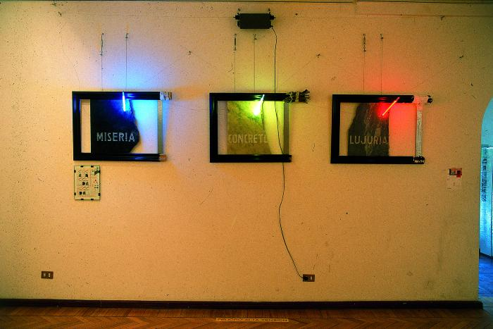
Tratado del Entendimiento Humano (GD-O-0087)
Tríptico compuesto por 3 marcos de moldura negra, 3 placas de mármol negro, gris y blanco grabados en bajorelieve (al modo de las lápidas) con las palabras MISERIA, CONCRETO Y LUJURIA. Cada una atravesada, por una línea recta de tubo de vidrio inyectado con gas neón, en tubo revestido internamente con fósforo y gas neón y con tubo de vidrio inyectado con gas argón, respectivamente. transformador, pantone.

Slide 2
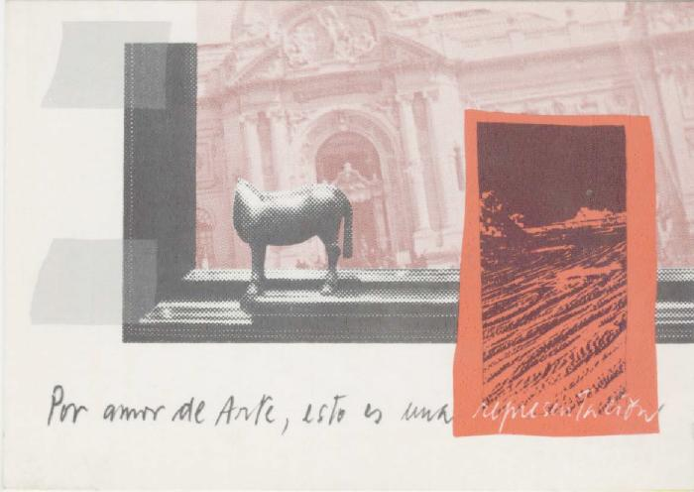
¡Viva la postal! (GD-D-00081)

